Slide 1
第一章 矩阵的运算及其应用
第一节 矩阵的基本运算
第二节 矩阵分解及应用
第三节 矩阵的广义逆及应用

Slide 2
第一节 矩阵的基本运算(线性代数复习)
一、矩阵的基本运算
二、一些重要概念与结论
三、矩阵的特征值与特征向量

Slide 3
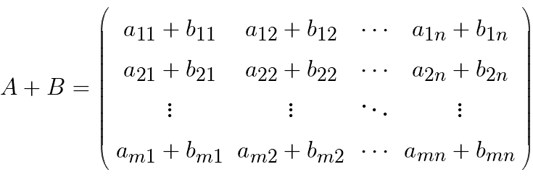
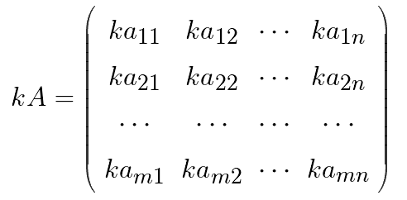
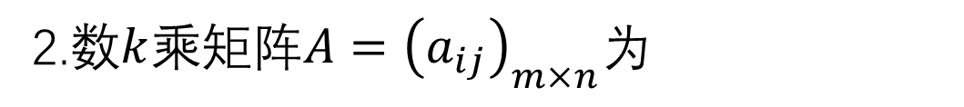
一、矩阵的基本运算
1. 矩阵${A=\left(a_{ij}\right)}_{m×n}$与${B=\left(b_{ij}\right)}_{m×n}$的和
2.数$k$乘矩阵${A=\left(a_{ij}\right)}_{m×n}$为

Slide 4



3. 矩阵A与B的乘积
矩阵${A=\left(a_{ij}\right)}_{m×n}$与${B=\left(b_{ij}\right)}_{n×s}$的乘积${C=\left(c_{ij}\right)}_{m×s}$是一个$m×s$矩阵 , 其中
矩阵的乘法具有下列性质：
（1） $\left(AB\right)C=A\left(BC\right) （$结合律）
（2） $\left(A+B\right)C=AC+BC , A\left(B+C\right)=AB+AC （分配律$）
（3） $k\left(AB\right)=\left(kA\right)B=A(kB) （其中k是$数）
例题1.1.1 设$A=\left(\begin{matrix}1 & 2 \\ 4 & 2\end{matrix}\right),B=\left(\begin{matrix}2 & −1 & 1 \\ 0 & 3 & 2\end{matrix}\right)$,求$AB$.
$$AB=\left(\begin{matrix}1 & 2 \\ 4 & 2\end{matrix}\right)\left(\begin{matrix}2 & −1 & 1 \\ 0 & 3 & 2\end{matrix}\right)$$
$$=\left(\begin{matrix}2 & 5 & 5 \\ 8 & 2 & 8\end{matrix}\right)$$
解：

Slide 5
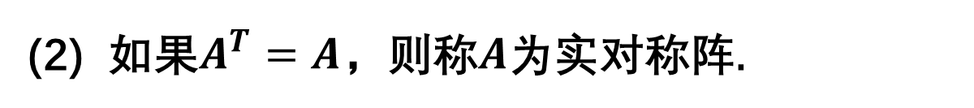
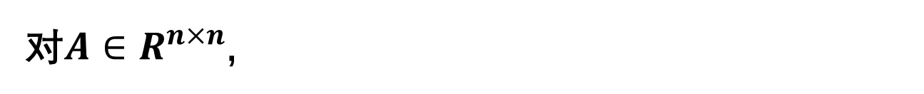
（1）消去律不成立，即由$AB=AC$推不出$B=C$ .
一般情况下：
（2）交换律不成立，即$AB=BA一般$不成立。
设$A,B$都是$n$阶方阵.若$AB=BA$, 则称$A$与$B$是可交换的.
(1) 如果$A^{T}A=E_{n}$，则称A为正交矩阵.
对${A∈R}^{n×n}$,
(2) 如果$A^{T}=A$，则称$A$为实对称阵.
(3) 如果$A^{T}=−A$，则称 $A$为反对称阵.
正交矩阵的列向量是两两正交的单位向量.

Slide 6
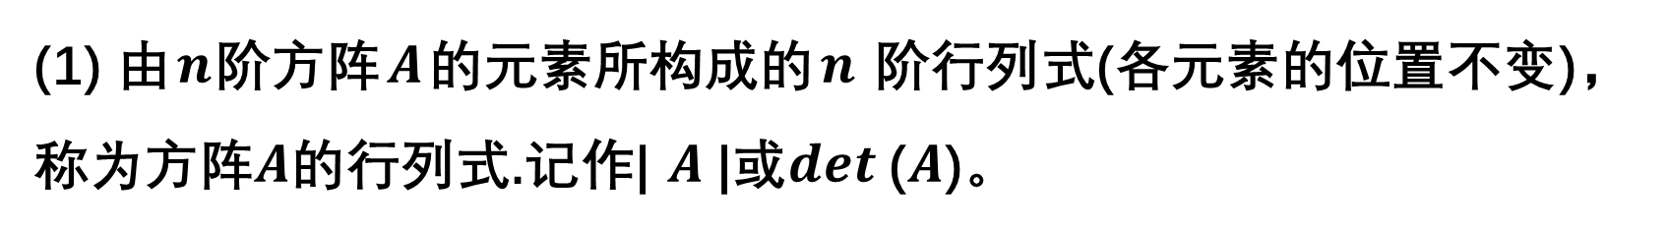
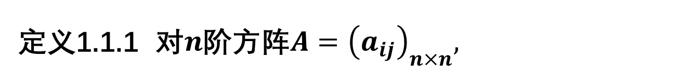
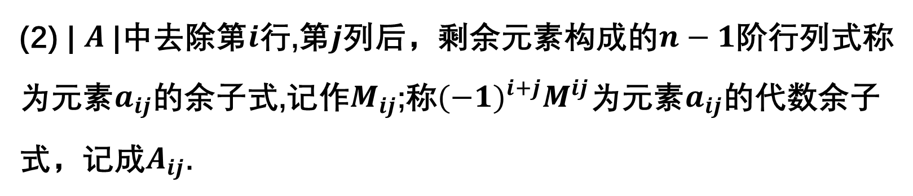
二、一些重要概念与结论
定义1.1.1 对$n$阶方阵${A=\left(a_{ij}\right)}_{n×n},$
(1) 由$n$阶方阵$A$的元素所构成的$n$ 阶行列式(各元素的位置不变)，称为方阵$A$的行列式.记作| $A$|或$det⁡$($A$)。
(2) | $A$|中去除第$i$行,第$j$列后，剩余元素构成的$n−1$阶行列式称为元素$a_{ij}$的余子式,记作$M_{ij}$;称${(−1)}^{i+j}M^{ij}$为元素$a_{ij}$的代数余子式，记成$A_{ij}$.

Slide 7
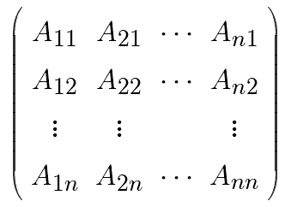
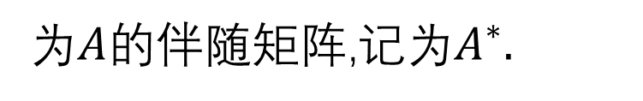
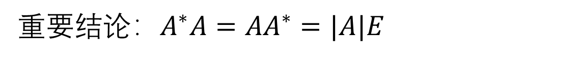
（3）称由$A$的所有代数余子式构成的如下方阵
为$A$的伴随矩阵,记为$A^{∗}.$
重要结论：$A^{∗}A={AA}^{∗}=|A|E$

Slide 8
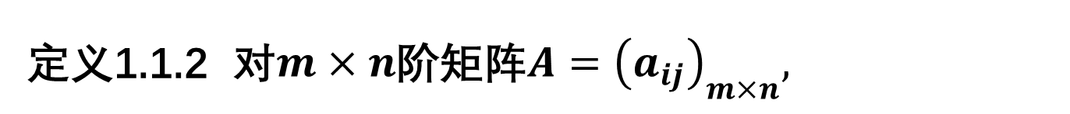
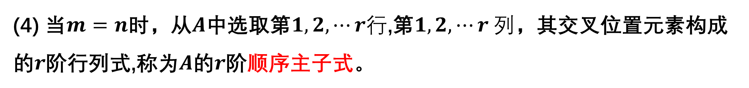
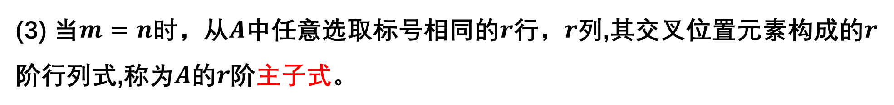
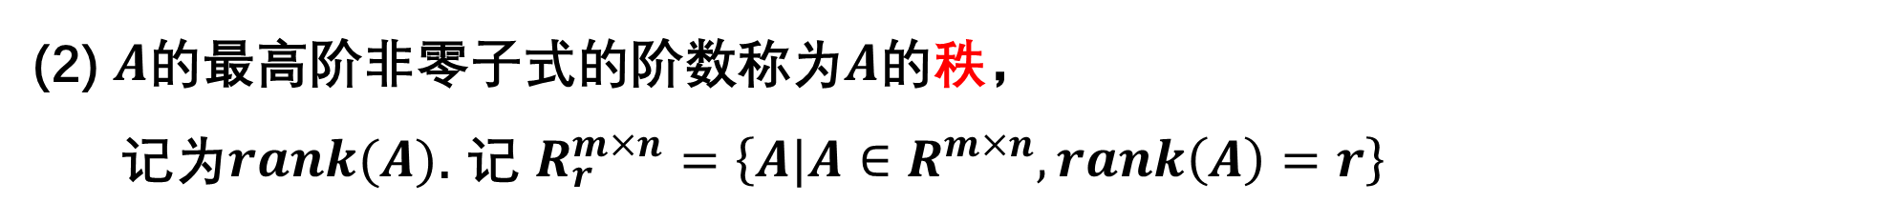
定义1.1.2 对$m×n$阶矩阵${A=\left(a_{ij}\right)}_{m×n},$
(1) 从$A$中任意选取$r$行， $r$列,其交叉位置元素构成的r阶行列式,称为$A$ 的$r$阶子式。
(2) $A$的最高阶非零子式的阶数称为$A$的秩，
记为$rank(A)$. 记 $R_{r}^{m×n}=\left\{A|A∈R^{m×n},rank\left(A\right)=r\right\}$
(3) 当$m=n$时，从$A$中任意选取标号相同的$r$行，$r$列,其交叉位置元素构成的$r$阶行列式,称为$A$的$r$阶主子式。
(4) 当$m=n$时，从$A$中选取第$1,2,⋯r行$,第$1,2,⋯r 列$，其交叉位置元素构成的$r$阶行列式,称为$A$的$r$阶顺序主子式。
附注:
(1)$m×n$阶矩阵$A$的$r$阶子式有$C_{m}^{r}$ $C_{n}^{r}$个.
(2)$n$阶方阵$A$的$r$阶子式有 $C_{n}^{r}$个.

Slide 9
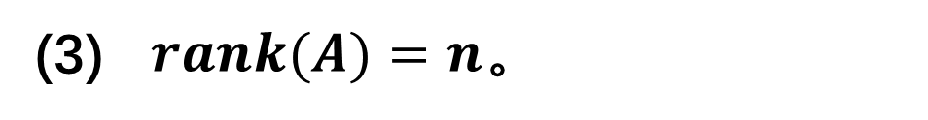
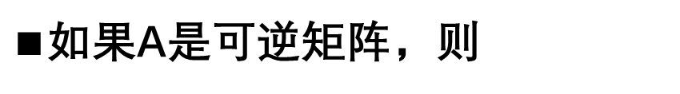
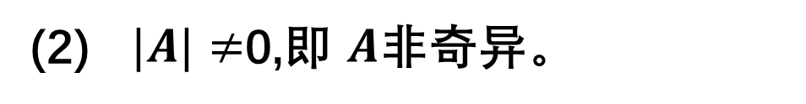
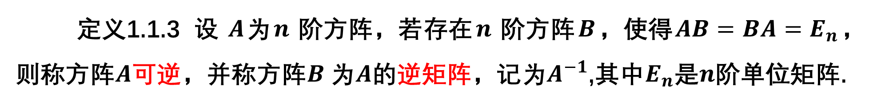
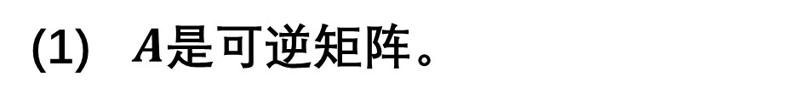
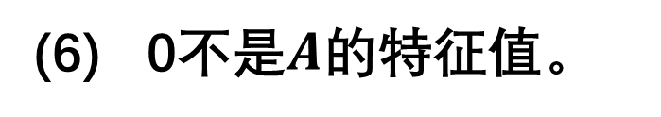
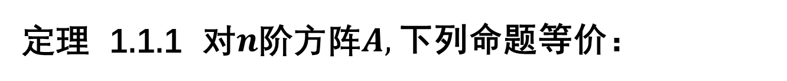
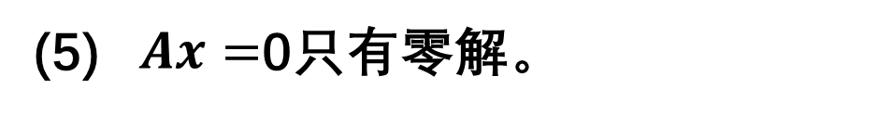

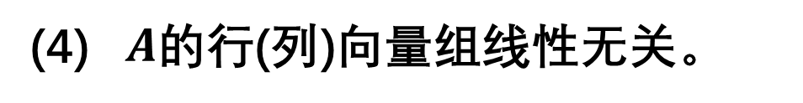
定义1.1.3 设 $A$为$n$ 阶方阵，若存在$n$ 阶方阵$B$，使得$AB=BA=E_{n}$，则称方阵$A$可逆，并称方阵$B$为$A$的逆矩阵，记为$A^{−1}$,其中$E_{n}$是$n$阶单位矩阵.
$$A^{−1}=\frac{1}{|A|}A^{∗}.$$
$∎$如果A是可逆矩阵，则
定理 1.1.1 对$n$阶方阵$A,$下列命题等价：
(1) $A$是可逆矩阵。
(2) $|A|≠$0,即 $A$非奇异。
(3) $rank(A)=n$。
(4) $A$的行(列)向量组线性无关。
(5) $Ax=$0只有零解。
(6) 0不是$A$的特征值。

Slide 10

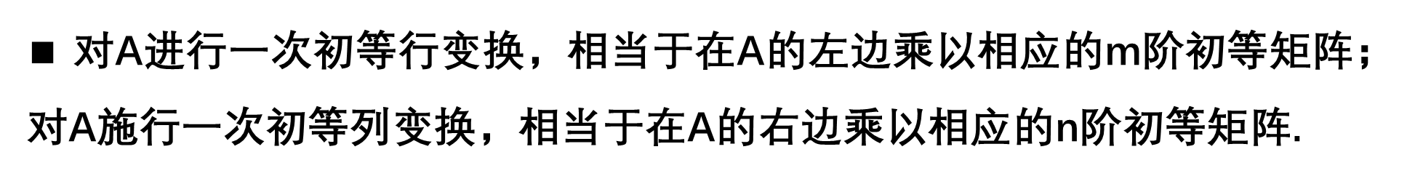
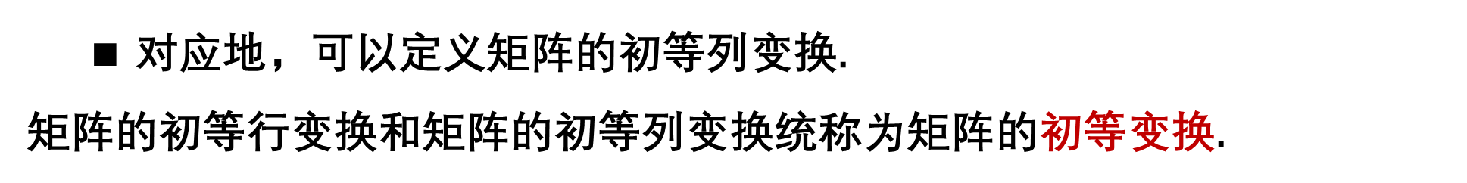
定义1.1.5 下面三种变换称为矩阵的初等行变换:
(1) 对换两行
(2) 以不为0的数$k$乘以矩阵的某一行的所有元素
(3) 把某一行的$k$倍加到另一行对应的元素上
$∎$ 对应地，可以定义矩阵的初等列变换.
矩阵的初等行变换和矩阵的初等列变换统称为矩阵的初等变换.
$∎$ 对A进行一次初等行变换，相当于在A的左边乘以相应的m阶初等矩阵；对A施行一次初等列变换，相当于在A的右边乘以相应的n阶初等矩阵.
$∎$ 初等矩阵不改变矩阵的秩。

Slide 11
初等变换在线性代数中的应用十分广泛，概括起来包括以下几个方面:
(1) 求逆矩阵.
(2) 解矩阵方程.
(3) 求矩阵的最简形.
(4) 求矩阵和向量组的秩.
(5) 求向量组的极大无关组.
(6) 解线性方程组.

Slide 12
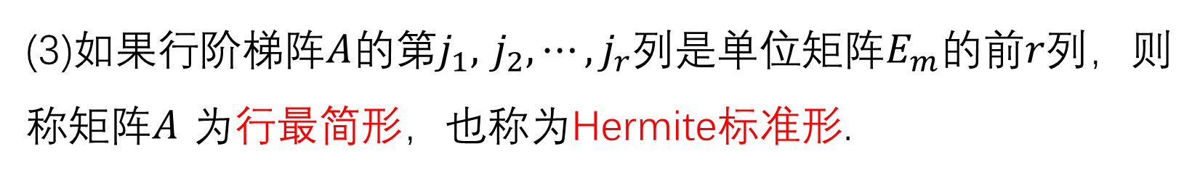
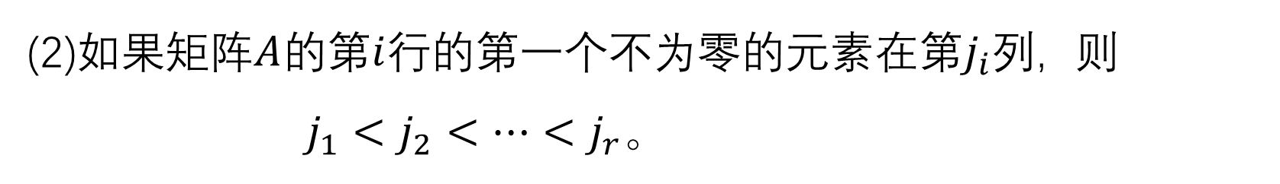
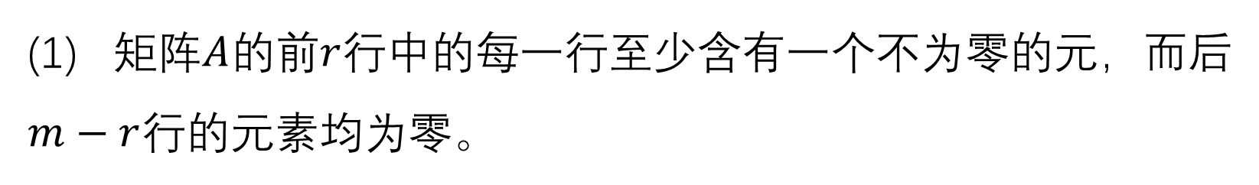
定义1.1.6 $秩为r的m×n$阶矩阵$A$满足以下条件，则称它为行阶梯阵：
(1) 矩阵$A$的前$r$行中的每一行至少含有一个不为零的元，而后$m−r$行的元素均为零。
(2)如果矩阵$A$的第$i$行的第一个不为零的元素在第$j_{i}$列, 则
$j_{1}<$ $j_{2}<⋯<j_{r}$。
(3)如果行阶梯阵$A$的第$j_{1},$ $j_{2},⋯,j_{r}$列是单位矩阵$E_{m}$的前$r$列，则称矩阵$A$ 为行最简形，也称为Hermite标准形.

Slide 13
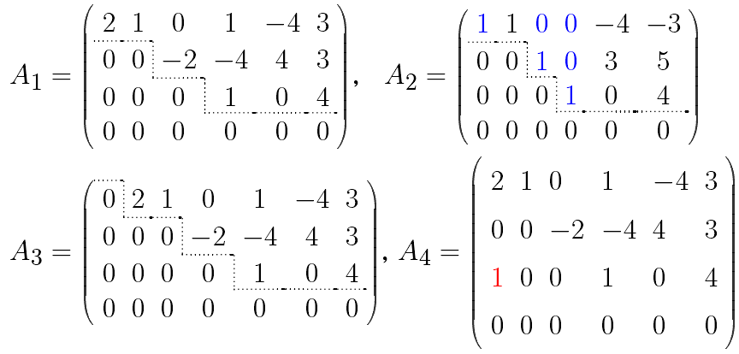
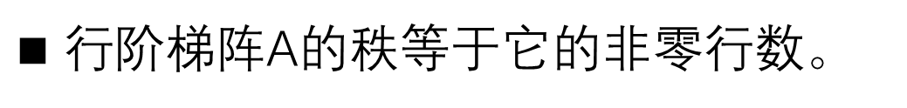
$∎$行阶梯阵A的秩等于它的非零行数。

Slide 14
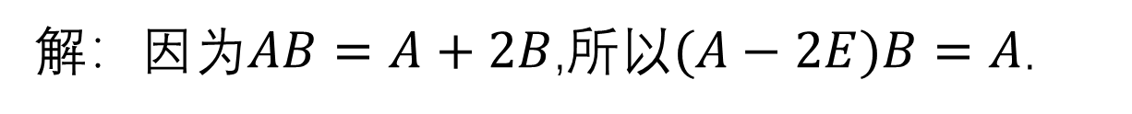
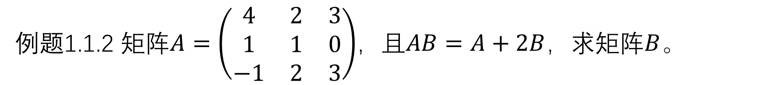
例题1.1.2 矩阵$A=\left(\begin{matrix}4 & 2 & 3 \\ 1 & 1 & 0 \\ −1 & 2 & 3\end{matrix}\right)$，且$AB=A+2B$，求矩阵$B$。
解：因为$AB=A+2B$,所以$(A−2E)B=A$.
如何求
行的初等变换

Slide 15
例:矩阵
(1) 求矩阵A的秩和行最简形.
(2) 求矩阵A的列向量组的极大线性无关组和秩。
矩阵A的秩为2,行最简形H,列向量组的极大无关组为

Slide 16
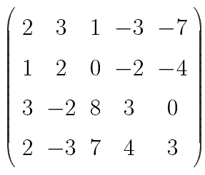
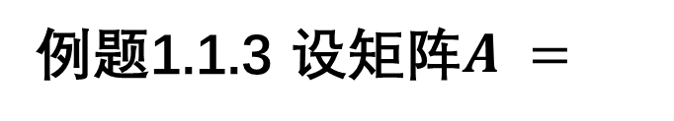
例题1.1.3 设矩阵$A =$
(1) 求矩阵A的秩和最简形.
(2) 求矩阵A的列向量组的极大线性无关组和秩。

Slide 17
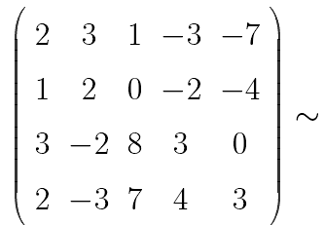
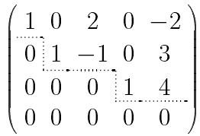

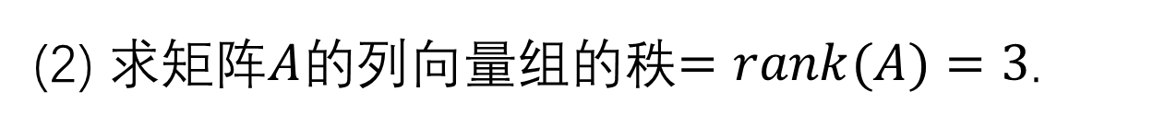
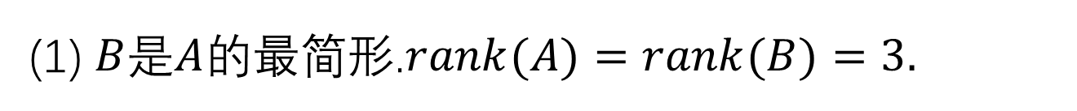

$$A=$$
$$=B$$
(1) $B$是$A$的最简形.$rank(A)=rank(B)=3.$
(2) 求矩阵$A$的列向量组的秩$=rank(A)=3$.
列向量组的极大无关组为

Slide 18
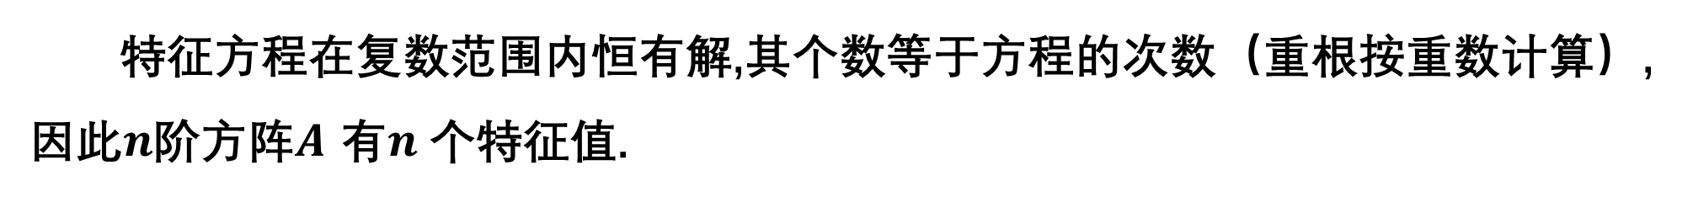


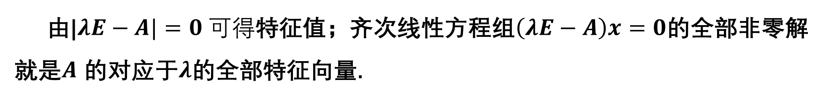
三、矩阵的特征值与特征向量
定义1.2.1 设$A$ 为$n$ 阶矩阵，若存在非零向量$α$及数$λ$，使
$$Aα=λα$$
则称$λ$是矩阵$A$ 的特征值， $α$是属于(对应于)$λ$的特征向量.
称$|λE−A|$为矩阵$A$ 的特征多项式，称$|λE−A|$=0为特征方程.
由|$λE−A|=0 可得$特征值；齐次线性方程组$\left(λE−A\right)x=0$的全部非零解就是$A$ 的对应于$λ$的全部特征向量.
显然,$A$的特征值就是特征方程的解(根).
特征方程在复数范围内恒有解,其个数等于方程的次数（重根按重数计算）,因此$n$阶方阵$A$ 有$n$个特征值.
矩阵$A$ 的$n$个特征值$λ_{1}{,λ}_{2}$,$⋯$ $λ_{n}$，或是实数，或是复数，也可以有重根.

Slide 19
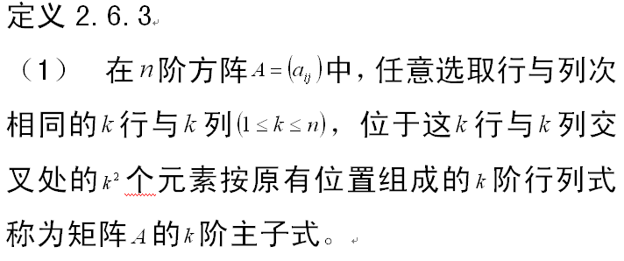
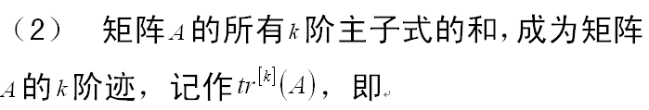

Slide 20
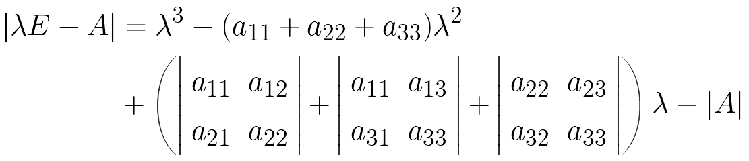

定理1.1.1: n阶方阵A的特征多项式可以写成如下形式：
$${=λ}^{n}−{tr}^{\left[1\right]}(A)λ^{n−1}{+tr}^{\left[2\right]}(A{)λ}^{n−2}+…+{(−1)}^{n}\left|A\right|$$
例如，对于三阶矩阵$A =\left(\begin{matrix}a_{11} & a_{12} & a_{13} \\ a_{21} & a_{22} & a_{23} \\ a_{31} & a_{32} & a_{33}\end{matrix}\right)$

Slide 21
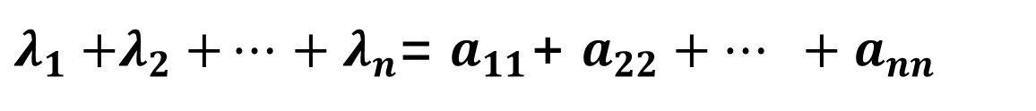
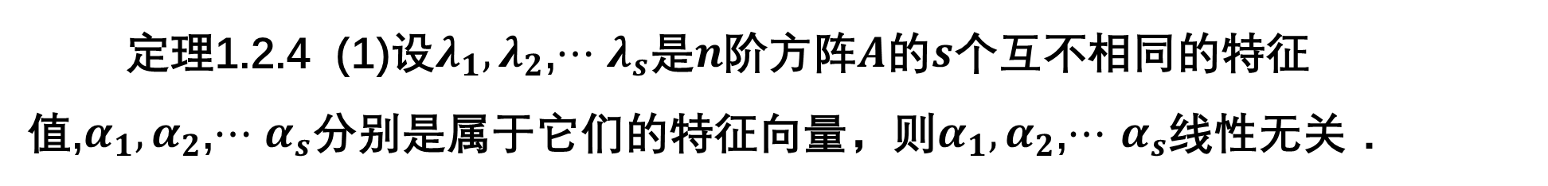

定理1.2.2 设$A={\left(a_{ij}\right)}_{n×n}$的$n$个特征值是$λ_{1}{, λ}_{2}$,$⋯$ $λ_{n}$,则
$λ_{1}{+λ}_{2}+⋯$ $+ λ_{n}$= $a_{11}$+ $a_{22}+⋯ +a_{nn}$
$λ_{1}λ_{2}⋯$ $λ_{n}=\left|A\right|$
推论 $A$可逆的充分必要条件是0不是$A的$特征值。
定理1.2.4 (1)设$λ_{1}{, λ}_{2}$,$⋯$ $λ_{s}$是$n$阶方阵$A$的$s$个互不相同的特征值,$α_{1}{, α}_{2}$,$⋯$ $α_{s}$分别是属于它们的特征向量，则$α_{1}{, α}_{2}$,$⋯$ $α_{s}$线性无关．
(2)实对称矩阵的特征值一定是实数，正定矩阵的特征值一定大于0.
(3)实对称矩阵的属于不同特征值的特征向量一定正交．

Slide 22
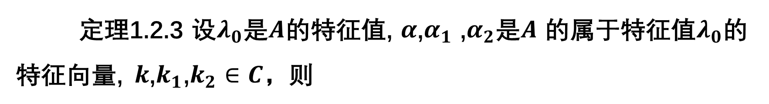
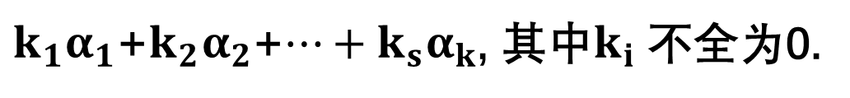

定理1.2.3 设$λ_{0}$是$A$的特征值, $α$,$α_{1}$ ,$α_{2}$是$A$ 的属于特征值$λ_{0}$的特征向量,$k$,$k_{1}$,$k_{2}∈C$，则
(1) 如果${k_{1}α}_{1}{{+k}_{2}α}_{2}≠0,$则${k_{1}α}_{1}{{+k}_{2}α}_{2}$也是$A$ 的属于特征值$λ_{0}$的特征向量.
(2) ${kλ}_{0}$是$kA$的特征值.
(3) ${ A}^{T}$与$A$有相同的特征值.
(4) 如果$A$可逆，则$λ_{0}^{−1}\text{是}{ A}^{−1}\text{的特征值} 。$
求$A$ 的特征值和特征向量的计算步骤：
第一步 计算$A$ 的特征多项式$|λE−A|$，求出|$λE−A$|= 0的全部根.
第二步 对于$A$ 的每一个不同的特征值$λ$，求方程组$(λE−A) x = 0$的基础解系$α_{1}\text{,}α_{2}\text{,}…, α_{s}$,则$A$ 的对应于$λ$特征向量
$k_{1}α_{1}$+${k_{2}α}_{2}$+$…+k_{s}α_{k}$, 其中$k_{i}$不全为0.

Slide 23













例题1.2.1 求矩阵 $A=\left(\begin{matrix}2 & 0 & 2 \\ 1 & 5 & −1 \\ 1 & 3 & 3\end{matrix}\right)$的特征值与特征向量.
解：
$${tr}^{\left[1\right]}\left(A\right)=2+5+3=10$$
$$\left|\begin{matrix}2 & 0 \\ 1 & 5\end{matrix}\right|+\left|\begin{matrix}2 & 2 \\ 1 & 3\end{matrix}\right|+\left|\begin{matrix}5 & −1 \\ 3 & 3\end{matrix}\right|$$
$${tr}^{\left[2\right]}\left(A\right)=$$
$$=32$$
$$\left|\begin{matrix}2 & 0 & 2 \\ 1 & 5 & −1 \\ 1 & 3 & 3\end{matrix}\right|$$
$$=\left|\begin{matrix}2 & 0 & 0 \\ 1 & 5 & −2 \\ 1 & 3 & 2\end{matrix}\right|$$
$${tr}^{\left[3\right]}\left(A\right)=$$
$$=32$$
所以，$A$ 的特征多项式为
${\left|λE−A\right|=λ}^{3}−10λ^{2}$+32$λ−32$
$${=(λ−2)(λ−4)}^{2}$$
$A$ 的特征值为$λ_{1}=2$,$λ_{2}=$ $λ_{3}=4。$

Slide 24










(1) 对于$λ_{1}=2$ ， 由
$$\sim \left(\begin{matrix}0 & 0 & 1 \\ 1 & 3 & 0 \\ 1 & 3 & 0\end{matrix}\right)$$
$$\sim \left(\begin{matrix}1 & 3 & 0 \\ 0 & 0 & 1 \\ 0 & 0 & 0\end{matrix}\right)$$
因此$\left(A−2E\right)=0$的基础解系是$α_{1}={(−3,1,0)}^{T}$，从而$A$ 的属于特征值$λ_{1}=2$的全部特征向量为${k_{1}α}_{1}$,${其中 k}_{1}≠0。$
(2) 对于$λ_{2}=λ_{3}=4$ ， 由
$$A−4E=\left(\begin{matrix}−2 & 0 & 2 \\ 1 & 1 & −1 \\ 1 & 3 & −1\end{matrix}\right)$$
$$\sim \left(\begin{matrix}1 & 0 & −1 \\ 1 & 1 & −1 \\ 1 & 3 & −1\end{matrix}\right)$$
$$\sim \left(\begin{matrix}1 & 0 & −1 \\ 0 & 1 & 0 \\ 0 & 0 & 0\end{matrix}\right)$$
因此$A−4E$基础解系$α_{2}={(1,0,1)}^{T}$，从而$A$ 的属于特征值$λ_{2}=λ_{3}=4$的全部特征向量为${k_{2}α}_{2}$,${其中 k}_{2}≠0。$

Slide 25




定义1.2.4 设$λ_{0}$是$n$阶方阵$A$ 的特征值.
（1） 如果$λ_{0}$是A的特征方程|$λE−A|=0$的$m$重根，则称特征值$λ_{0}$的代数重数是$m$.
（2）如果$A$的属于特征值$λ_{0}$的线性无关特征向量有$s$个,则称特征值$λ_{0}$的几何重数是$s$.
由例题1.2.1 可知，对矩阵 $A=\left(\begin{matrix}2 & 0 & 2 \\ 1 & 5 & −1 \\ 1 & 3 & 3\end{matrix}\right)$
$\left(1\right) A$ 的特征值为$λ_{1}=2$,$λ_{2}=$ $λ_{3}=4, 因此\text{特征值}4\text{的代数重数是}$2；
$\left(2\right) A$ 的属于特征值$λ_{2}=λ_{3}=4$的全部特征向量为$k_{2}{(1,0,1)}^{T}$,$其中 { k}_{2}≠0，$因此特征值$4$的几何重数是$1.$
定理1.1.3 矩阵任意特征值的几何重数不大于它的代数重数。

Slide 26






定义1.2.5 设$A,B$都是$n$阶方阵。
（1）若存在$n$阶可逆方阵$P$，使得$P^{−1}AP=B$,则称$B$与$A$相似，称$P$为相应的相似变换矩阵．
(2) 如果$A$相似于对角矩阵，则称$A$可相似对角化，简称为$A$可对角化．
(3)若$A$相似于对角阵，则称$A$为单纯矩阵.
定理1.2.6 若$A$与$B$相似,则
（1） $|A|=|B|$,
（2） $rank(A)=rank(B)$,
（3）它们有相同的特征多项式，从而有相同的特征值。
注:上述结论表明相似矩阵具有相同的行列式、秩、特征多项式．但逆命题不成立．如,
$$A=\left(\begin{matrix}2 & 0 \\ 0 & 2\end{matrix}\right)$$
$$B=\left(\begin{matrix}2 & 1 \\ 0 & 2\end{matrix}\right)$$
若相似, 则
矛盾

Slide 27
特征值的应用十分广泛，但其计算却不是一件容易的事。下面我们介绍一种利用矩阵本身的元素来确定其特征值的较为
精确的近似值及其分布区域的方法，即所谓的圆盘定理。

Slide 28


Slide 29


Slide 30
例: 估计矩阵 的特征值分布范围
解

Slide 31

解

Slide 32
S₄
x
由于A是实矩阵，他的特征值必成对出现。
所以孤立圆S₄中有且仅有一个
特征值,且必为实特征值.
是三个圆域取并,其中必有三个特征值，
这3个特征值
至少有一个实特征值.
综上,至少有2个实征值.

Slide 33



Slide 34
例:证明
可对角化,特征值均为实数,可逆.
解：
n个行圆盘的半径都小于1，而圆心在
4,5，…，n+3
A可逆
所以n个行圆盘互不相交，
n个行圆盘均在右半平面即不包含原点
A有n个互不相同的特征值，故A可对角化且每个特征值都是实数。

